Slide 1
Муниципальное дошкольное образовательное учреждение «Детский сад №65 комбинированного вида»
НОД
во второй младшей группе на тему: «Где мы живем?»
Подготовила: воспитатель Овчинникова И.В.

Slide 2
Организационный момент.
Руки вверх мы поднимаем, А потом их опускаем, А потом их разведём, А потом к груди прижмём, А потом быстрей, быстрей Хлопай, хлопай веселей. Очень рада видеть вас. Вы друг к другу повернитесь, улыбнитесь. И тихонечко садитесь.

Slide 3
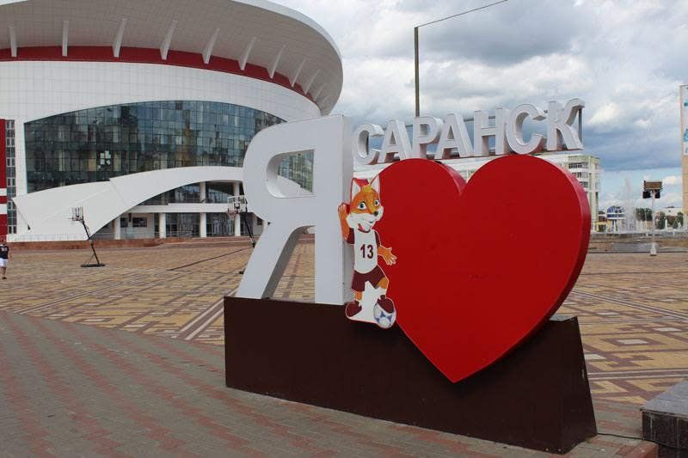
2. Основная часть НОД.

Slide 4
3. Физкультминутка
Мы по городу гуляем
Мы свой город изучаем
Справа есть высокий дом
Обойдём его кругом . Слева домик ниже. Подойдём к нему поближе
Ну, а это сад родной,
очень весело нам в нем

Slide 5
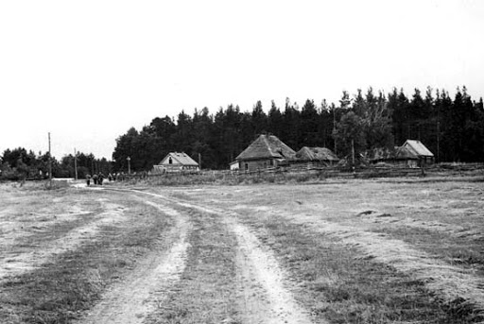

Slide 6
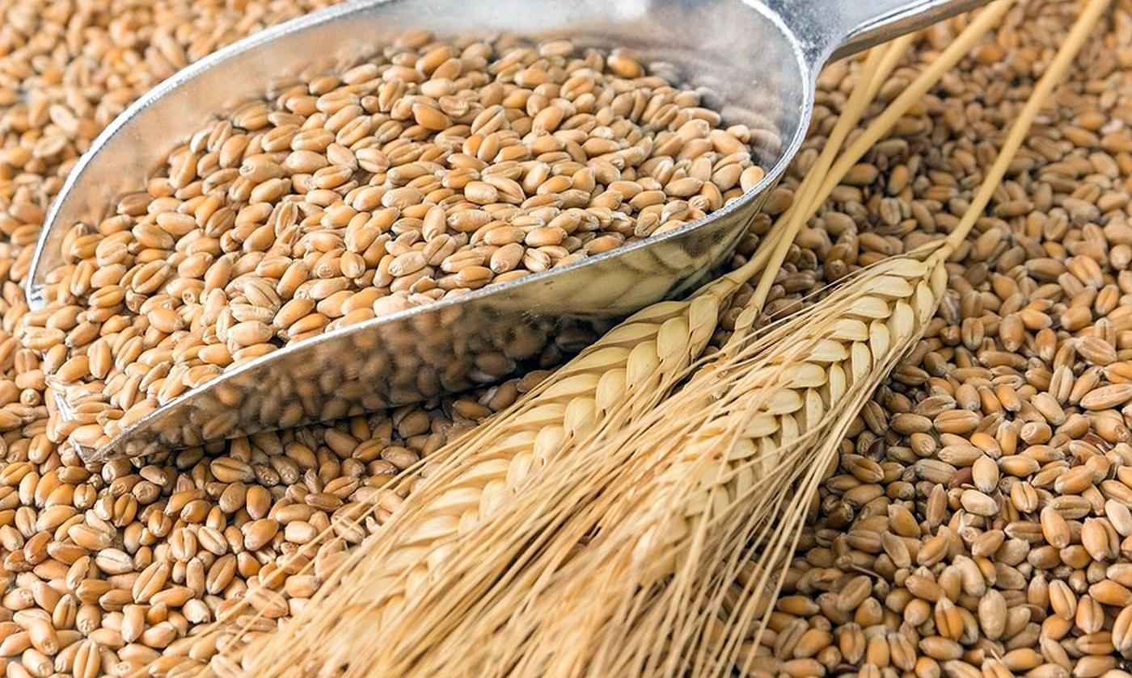
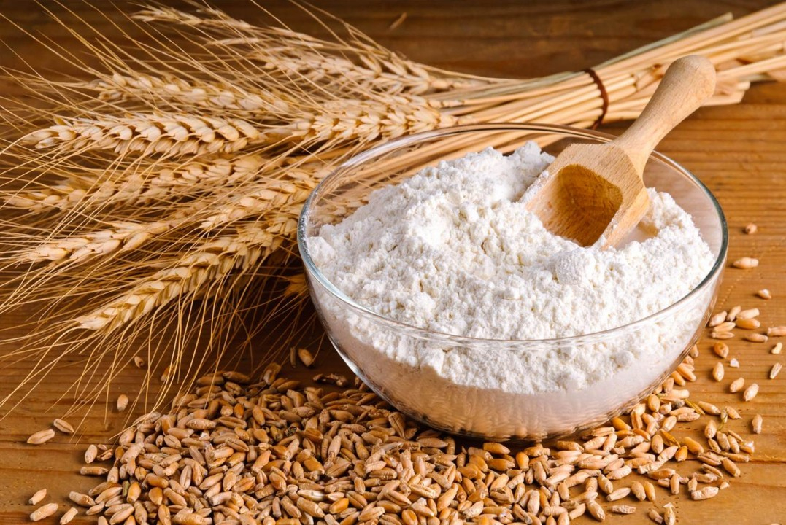
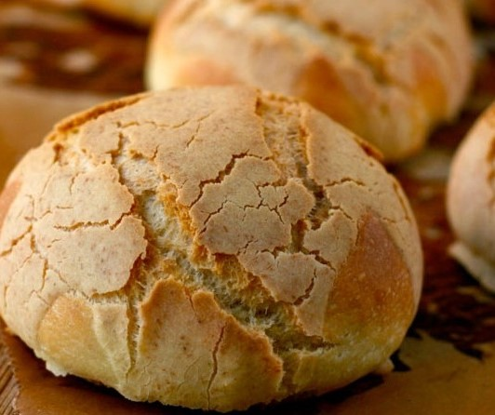

Slide 7
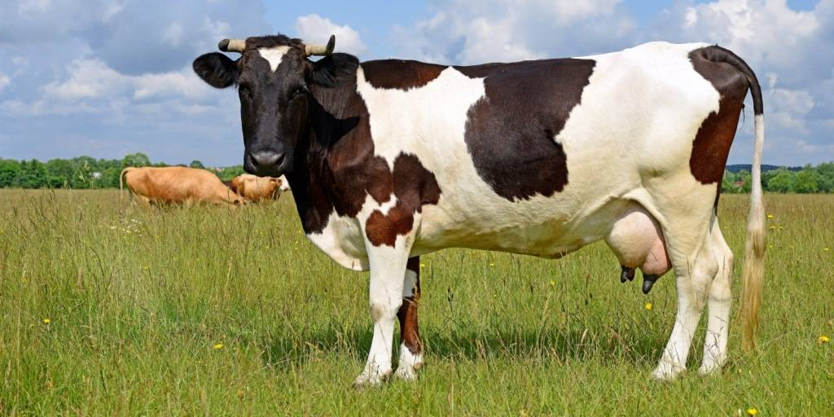
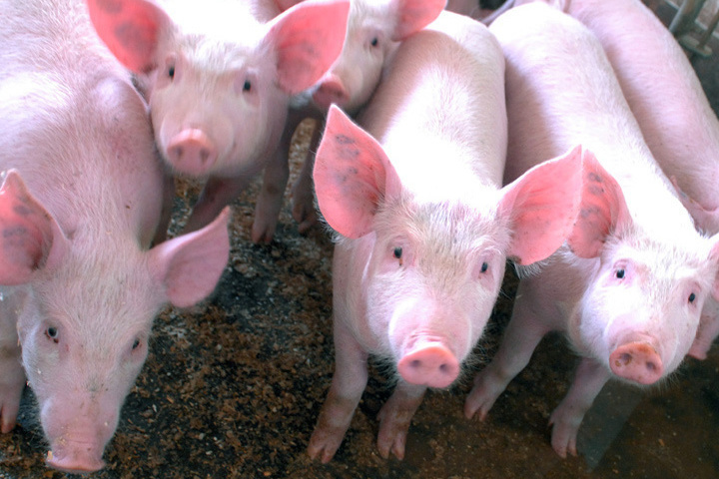
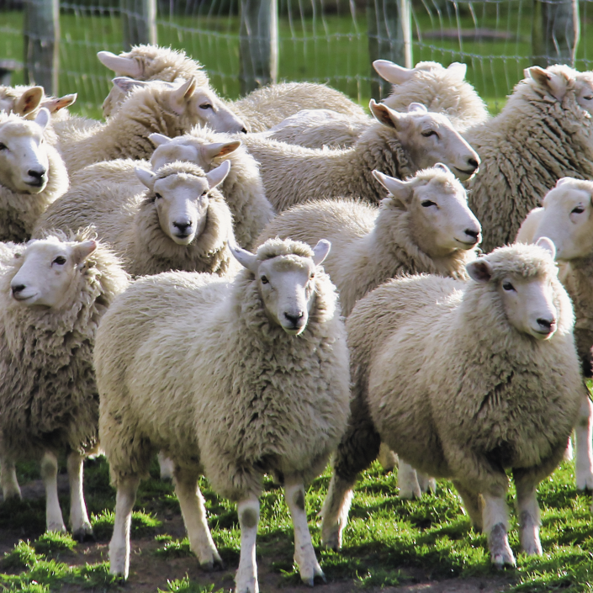
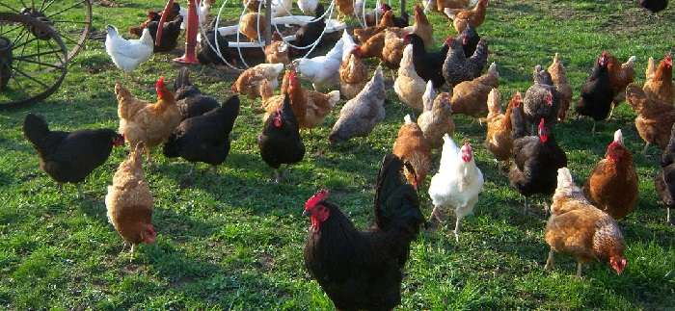

Slide 8
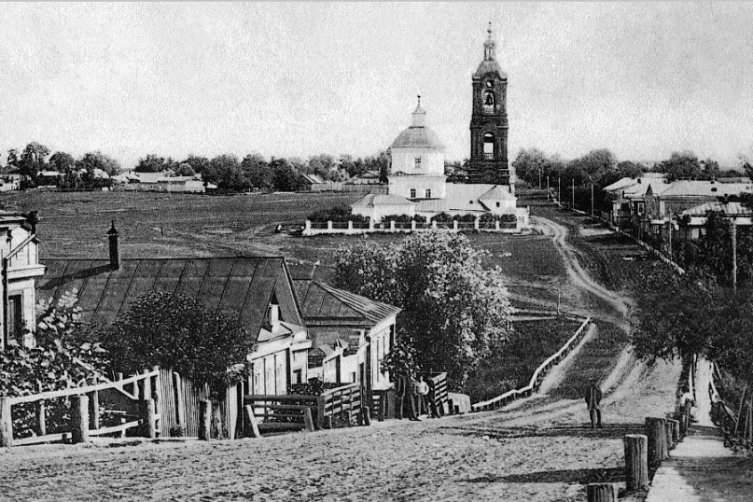

Slide 9
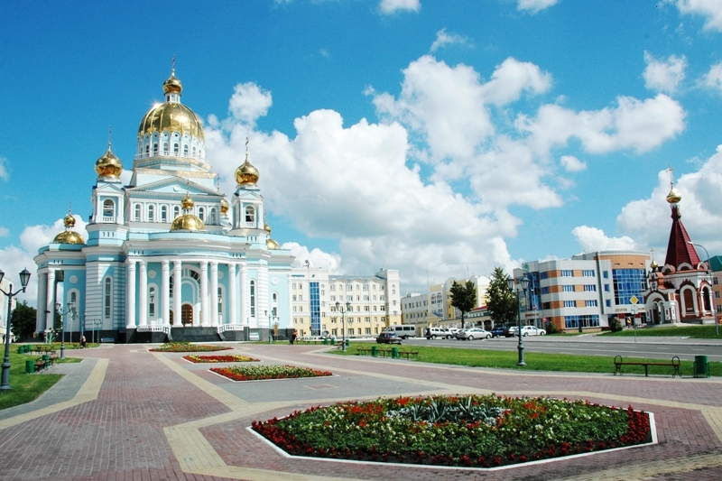

Slide 10
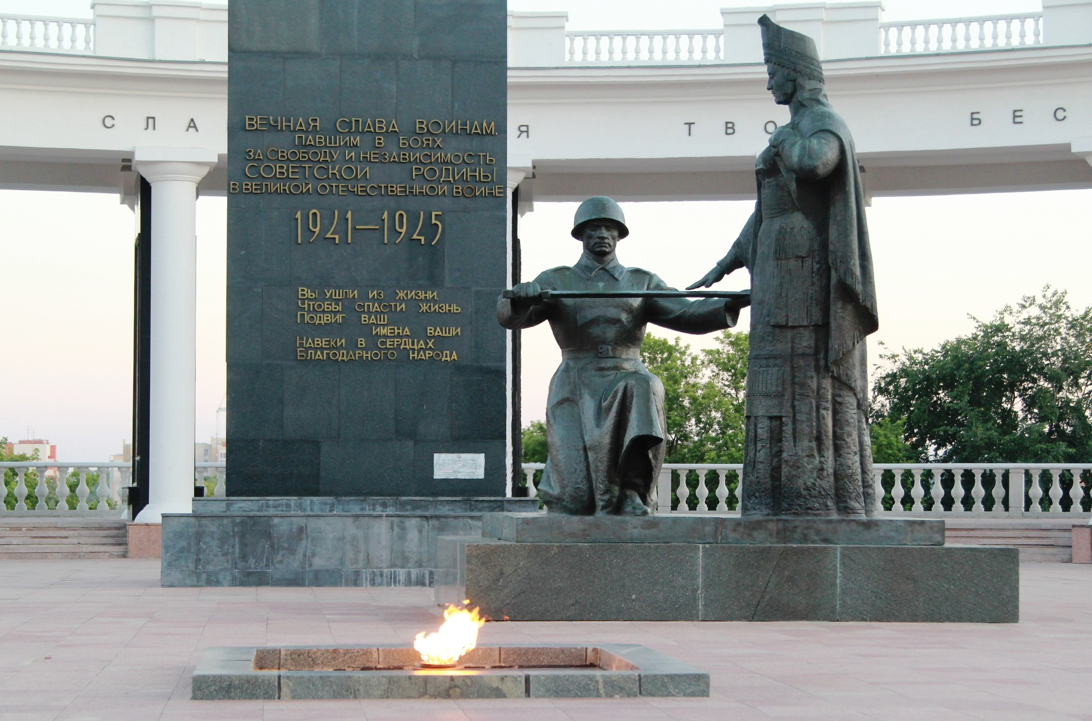

Slide 11
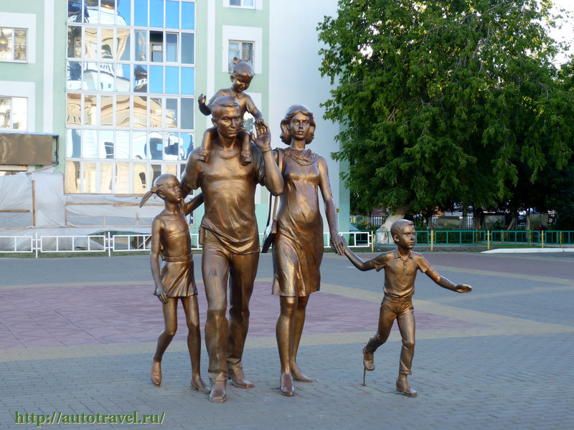

Slide 12
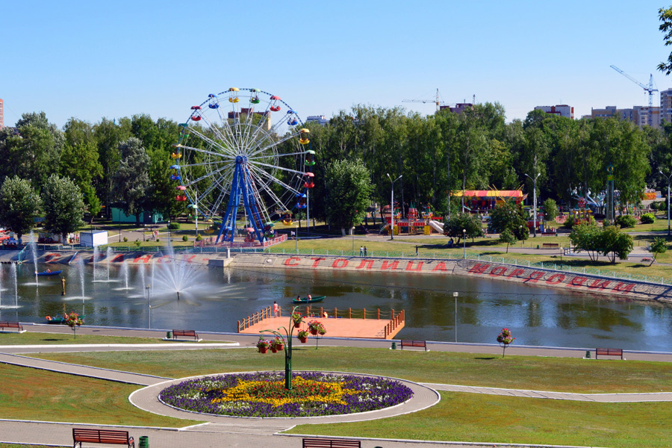

Slide 13
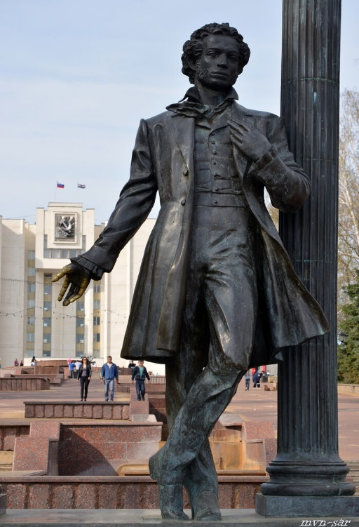

Slide 14
4. Игра

Slide 15
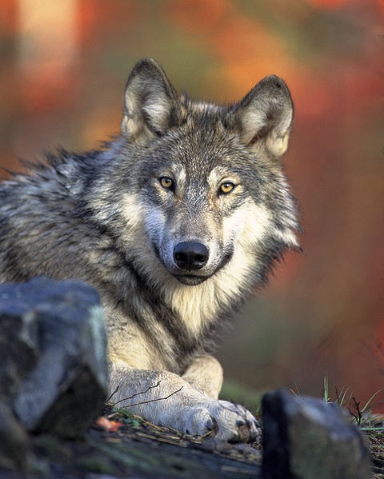

Slide 17
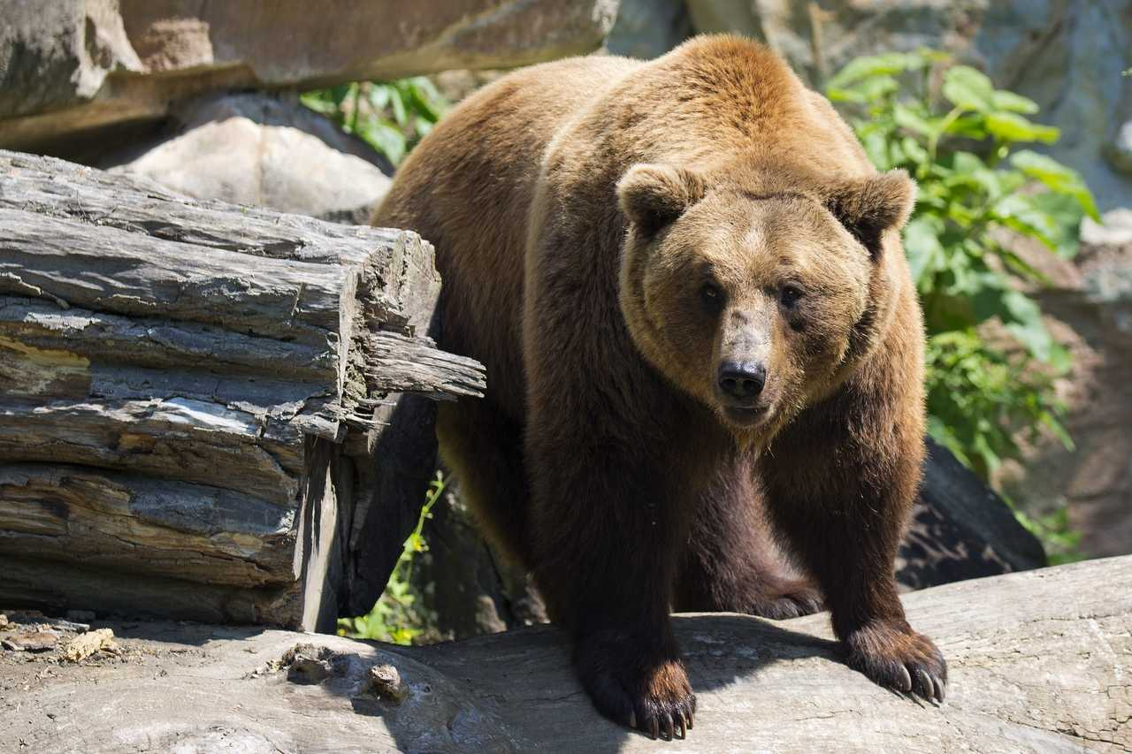

Slide 21
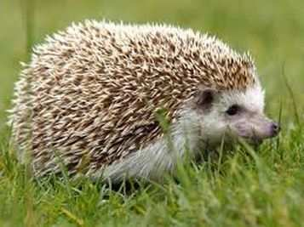

Slide 22
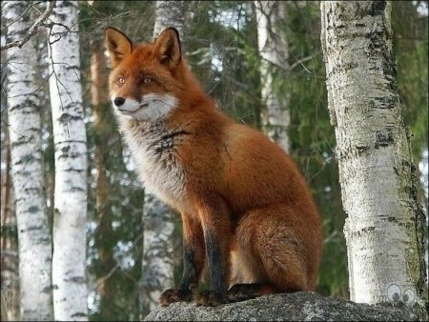

Slide 23
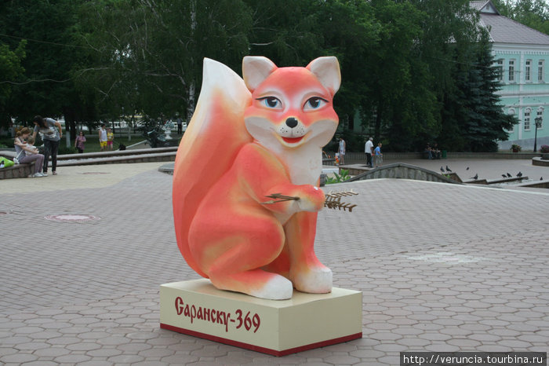

Slide 24
5. Итог занятия.
-Дети как называется место где мы свами родились, живем, играем, ходим в детский сад? (Родина)
- Как называется наша республика? (Мордовия)
- Как называется наш город? (Саранск)
- Саранск наш родной город. Это наша Родина. Здесь мы родились и живем.
- Скажите, а кто является символом г. Саранска? (Лиса)
- Понравилось, вам наше занятие? (ответы детей)

Slide 25
Спасибо за внимание!!!

